Slide 1
哈希和哈希表
by cx

Slide 2
介绍
·哈希算法是通过一个哈希函数，将一段数据（也包括字符串、较大的数字等）转化为能够用变量表示或是直接就可作为数组下标的数字，这样转化后的数值我们称之为哈希值，我们通过哈希值从而实现很快地查找和匹配，以下即是对两种哈希算法的具体运用：字符串Hash和哈希表的具体介绍。

Slide 3

字符串Hash流程
·如果我们用O(m)的时间来计算长度为m的字符串的哈希值，则总的时间复杂度并没有改观，这里就需要用到一个叫做滚动哈希的优化技巧。
·我们选取两个合适的互素常数b和h(b < h)，假设字符串C =c₁c₂...c_{m}，那么我们定义哈希函数：
·正常的数字是十进制的，这里b是基数，相当于把字符串看做是b进制数。
·这一过程是递推计算的，设H(c, k)为前k个字符的构成的字符串的哈希值，则：（以下均不考虑取模的情况）

Slide 4
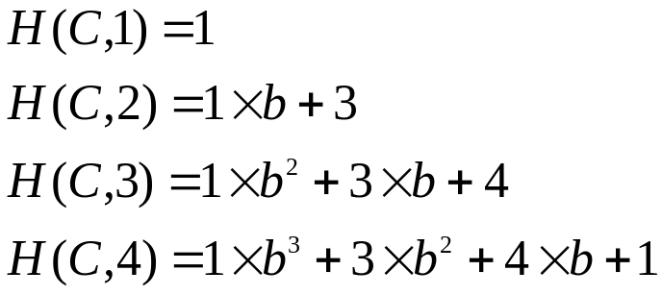

·如字符串C=“ACBA”（为方便处理，我们令‘A’表示1，‘B’表示2，以此类推），则：
·通常题目要求的判断字符串C 从位置k+1开始的长度为n的子串C'=c_{k+1}c_{k+2}...c_{k+n}的哈希值与另一匹配串S = s₁s₂...s_{n}的哈希值是否相等，则：
·于是只要预处理出b^{n}，就能在O(1)时间内得到任意的字符串子串哈希值，从而完成字符串匹配，那么上述字符串匹配问题的总复杂度就为O(n + m)。

Slide 5
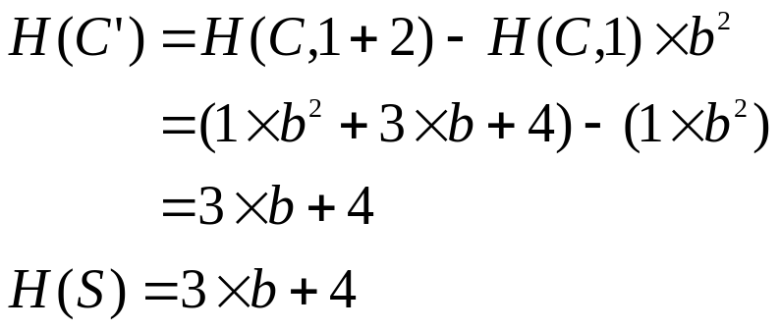
·如字符串C=“ACDA”，S=”CD”，当k=1, n=2时：
·因此子串C'与匹配串S匹配。
·在实现时，可以利用32位或64位无符号整数计算哈希值，即取h=2³²或h=2⁶⁴，通过自然溢出省去求模运算。

Slide 6
字符串Hash正确性
·字符串Hash对于任意不同的字符串所产生的哈希值必然是互不相同的吗？显然不是的，但概率很低，在竞赛中我们常常认为这种情况不会发生。
·即便如此，我们还可以再用“双哈希”降低出现相同哈希值的概率，即取不同的模数，把不同模数算出的哈希值都记下来，只有几个哈希值都一样，我们才能判定匹配。我们通常用双哈希就可以将冲突的概率降到很低，如果分别取h=10⁹+7和h=10⁹+9，就几乎不可能发生冲突，因为他们是一对“孪生素数”。

Slide 7
1. typedef unsigned long long ULL; //将unsigned long long简写为ULL
2. power[0]=1;
3. for (int i=1; i<1000000; ++i)
4. power[i]=power[i-1]*b; //预处理出b^n
5. while (T--){
6. scanf("%s%s",s1+1,s2+1);
7. int n=strlen(s1+1),m=strlen(s2+1);
8. sum[0]=0;
9. for (int i=1; i<=m; ++i)
10. sum[i]=sum[i-1]*b+(ULL)(s2[i]-'A'+1); //计算主串的滚动哈希值
11. ULL s=0;
12. for (int i=1; i<=n; ++i)
13. s=s*b+(ULL)(s1[i]-'A'+1); //计算匹配串的哈希值
14.
15. int ans=0;
16. for (int i=0; i<=m-n; ++i)
17. if (s==sum[i+n]-sum[i]*power[n]) ++ans;
18. //枚举起点为i，长度为n的子串，判断与匹配串是否匹配
19. printf("%d\n",ans);
20. }

Slide 8
哈希表流程
·现在要存储和使用下面的线性表：A(1,75,324,43,1353,91,40)。
·定义一个一维数组A[1...n]，此时n=7，将表中元素按大小顺序存储在A[i]中，但这样就算使用二分查找，我们仍需要用O(log n)的时间去查找某个元素。
·为了用O(1)的时间实现查找，可以开一个一维数组A[1...1353]，使得A[key]=key，但显然造成了空间上的很大浪费，尤其是数据范围很大时。
·为了使空间开销减少，我们可以对第二种方法加以优化，设计一个哈希函数H(key) = key mod 13，然后令A[H(key)]=key，这样一来定义一个一维数组A[0...12]就已足够，这种方法就是哈希表。

Slide 9
·但刚才那样的存储是有问题的，如H(1)=H(40)=1，在存储40时又把1给覆盖掉了，那么查询就会出现错误，这种不同的数据产生相同哈希值的情况我们称之为冲突。
·这里与字符串Hash有所不同，可能不论我们怎样选用哈希函数，还是很难避免产生冲突。而且为了避免冲突而设计一个极为复杂的哈希函数，很多时候反而得不偿失。
·因此我们考虑对每一个哈希值记一个链表（其实也就相当于邻接表），把所有等于同一个哈希值的数字都存储下来，而查询只要遍历对应的链表即可，这样实际复杂度取决于查询的链表长度，也可以看做是常数级。

Slide 10
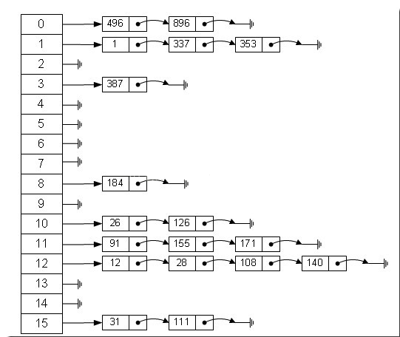
·例如我们定义哈希函数H(x) = x mod 16，插入一些数据的效果如下图。

Slide 11
哈希函数的构造
·通常情况下，我们用除余法来构造哈希函数。
·即选择一个适当的正整数b，用其对取模的余数作为哈希值。
·其关键是b的选取，为了尽量避免冲突，一般选为能够存储下并且尽量大的素数（一般情况下我们根据空间取10⁶左右的素数）。一般地说，如果b的约数越多，那么冲突的几率就越大。

Slide 12
1.namespace Hash {
2. const int N = 50000; //定义总共存入哈希表的数字个数
3. const int b = 999979; //定义哈希函数中的模数
4. int tot, adj[H], nxt[N], num[N];
5. int top, stk[N];
6.
7. void init() { //初始化哈希表（多组数据时使用）
8. tot = 0;
9. while (top) adj[stk[top--]] = 0; //我们用一个栈存储下出现过的哈希值
10. //每次只要把出现过的哈希值的链表清0即可，用于节省时间
11. }
12.
13. void insert(int key) { //将一个数字插入哈希表
14. int h = key % b; //除余法
15. for (int e = adj[h]; e; e = nxt[e]) {
16. if (num[e] == key) return ;
17. //如果链表中已经出现过当前的数字就不用再存储一遍
18. }

Slide 13
19. if (!adj[h]) stk[++top] = h; //把第一次出现的哈希值入栈
20. nxt[++tot] = adj[h], adj[h] = tot;
21. num[tot] = key; //用类似邻接表方式建立链表，存储下所有哈希值等于h的数字
22. }
23.
24. bool query(int key) { //查询数字x是否存在于哈希表中
25. int h = key % b; //同样先进行取余，求其哈希值
26. for (int e = adj[h]; e; e = nxt[e])
27. if (num[e] == key) return true; //查询对应哈希值的链表，查询到则表示存在
28. return false; //不存在返回 false
29. }
30.}

